Slide 1
Session d'information sur le PURA
Processus unique de reconnaissance de l’ancienneté
Établissement: CISSS de la Montérégie-Ouest
Date: 25 septembre 2025

Slide 2
Présentation du PURA
Objectifs
Qu'est-ce que l'ancienneté?
Dates importantes

Slide 3
Objectifs du PURA
Des ententes ont été conclues entre le Comité patronal de négociation du secteur de la santé et des services sociaux (CPNSSS) et les organisations syndicales afin de mettre en place le Processus unique de reconnaissance de l’ancienneté (PURA). Ces ententes visent reconnaître l’ensemble de l’ancienneté, selon le respect de certaines conditions, acquises au sein des établissements du RSSS réseau de la Santé et services sociaux (RSSS).
Les ententes prévoient 2 types de personnes visées :
Les employés provenant de la main-d’œuvre indépendante (MOI) ayant été embauchée dans le RSSS;
Les employés à l’emploi du RSSS et qui ont eu un ou plusieurs emplois antérieurs dans le RSSS.

Slide 4
Quels syndicats ont signés une entente?
APTS
FP-CSN
FSQ-CSQ
FSSS-CSN
SCFP-FTQ
SQEES-FTQ
SPGQ
FIQ
Tous les employés des catégories 1 à 4 ainsi que les SNS à l'emploi de Santé Québec en date du 31 mai 2025 sont visés par le PURA

Slide 5
Qu'est-ce que l'ancienneté?
L’ancienneté est une reconnaissance des journées de travail effectuées au sein d’une organisation. Elle s’exprime en année et en jours en fonction de la prestation de travail d’un employé dans une catégorie syndicale au sein d’un établissement du RSSS. Les règles des conventions collectives nationales prévoient un rythme d’acquisition de l’ancienneté qui varie selon le statut (temps complet, ou temps partiel) de l’employé.

Slide 6
Quel est l'impact de l'ancienneté?
L'ancienneté est utilisée dans divers processus de gestion des ressources humaines comme critère pour attribuer certains avantages ou pour établir un ordre de traitement des dossiers des employés au sein d’une même accréditation, notamment :
L’octroi des postes ;
Les attributions des remplacements à court, moyen, long terme ;
La gestion des calendriers de vacances et des choix de vacances ;
L’admissibilité aux primes d’ancienneté ;
L’abolition de poste/mise à pied ;
L’accumulation des congés de nuit ;
Etc.
À noter que l'ancienneté est une notion différente des années de service et de l'expérience. Veuillez-vous référer à votre convention collective pour plus de détails.

Slide 7
Contexte historique
La question de la reconnaissance de l’ancienneté s’inscrit dans l’histoire même de l’évolution du réseau. Dans les années 1980, celui-ci comptait plus de 1 000 établissements et une multitude de syndicats. Cette fragmentation a entraîné une grande complexité dans la gestion et la conservation des données historiques liées aux ressources humaines.
Les différentes vagues de fusions qui ont suivi avaient pour objectif de simplifier et de consolider le réseau. Toutefois, les données d’ancienneté provenant de ces anciens systèmes se révèlent parfois imparfaites.
Votre collaboration demeure essentielle afin de permettre une reconnaissance de l’ancienneté qui soit juste. Advenant un écart dans la reconnaissance de l'ancienneté PURA et votre historique d'emploi réel, veuillez-vous référer à la procédure mise en place dans votre établissement.
Pour faciliter cette validation, Santé Québec a déployé un outil de support, la plateforme PURA. Cette plateforme infonuagique est accessible en format web ou mobile pour tous les employés actifs de Santé Québec au 31 mai 2025.

Slide 8
Dates importantes
29 septembre 2025
Plateforme accessible pour consulter vos informations d'emploi
30 septembre 2025
Affichage des listes d'ancienneté pour une durée de 60 jours
30 septembre au 29 novembre 2025
Validation des données sur la plateforme par les employés et soumission de demandes de correction ou d'ajout d'épisodes d'emploi, le cas échéant
29 novembre 2025
Fermeture de la plateforme et fin de la période de contestation

Slide 9
Démonstration de la plateforme PURA

Slide 10

Notes:
Écran permettant de choisir le type de connexion visé.
Dès cette page, l’usager pourra accéder au guide d’utilisation ainsi que au politique confidentialité (hébergés sur le sharepoint)

Slide 11
Informations de connexion requises
Pour avoir accès à la plateforme PURA, vous devez posséder une adresse courriel professionnelle active. En vue d’une première connexion, vous devrez fournir certaines informations confidentielles pour confirmer l’identification de votre dossier. Parmi celles-ci:
Date de naissance (obligatoire)
Matricule actif employé (obligatoire)
NAS (obligatoire)
Les personnes admissibles au PURA qui n’ont pas d’adresse courriel professionnelle active recevront l’information sur leur dossier par courriel (si une adresse courriel personnelle était inscrite au dossier à la fin août) ou par la poste.

Slide 12
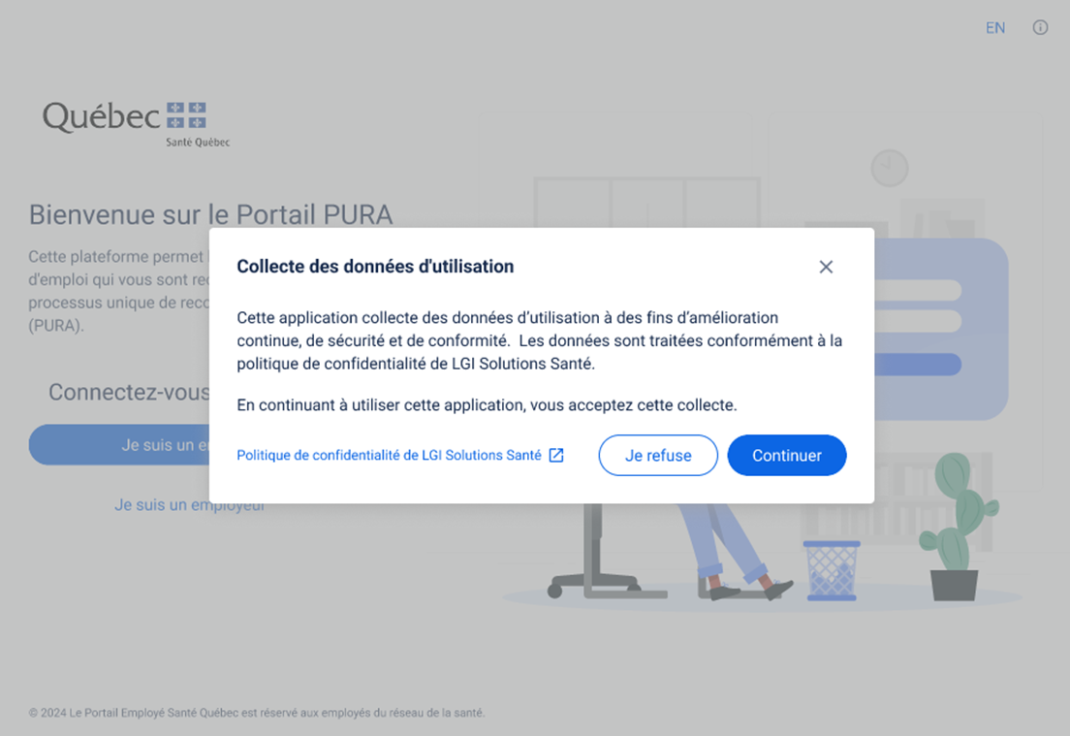
L'utilisateur se connecte via l'URL fourni.
L'employé voit alors un avis concernant les informations collectées par la plateforme. Il est alors libre d'accepter ou de refuser.
Notes:
Écran d’arriver permettant d’accepter ou de refuser la collecte de donnée.
La donnée collecter ici est de nature informatique (type de fureteur, temps de réponse moyen) et à pour but de s’assurer de la performance du système.

Slide 13
Si l'employé a cliqué sur Continuer dans la fenêtre précédente, il accède à cette page.
Sur celle-ci dans le i en haut à droite, l'employé peut accéder à des guides d'utilisation de la plateforme, aux licences des applications tierces ainsi qu'à la politique de confidentialité de Santé Québec.
L'utilisateur peut ensuite sélectionner l'option correspondant à sa situation, dans le cas présent il s'agit du profil employé.
Notes:
Écran permettant de choisir le type de connexion visé.
Dès cette page, l’usager pourra accéder au guide d’utilisation ainsi que au politique confidentialité (hébergés sur le sharepoint)

Slide 14

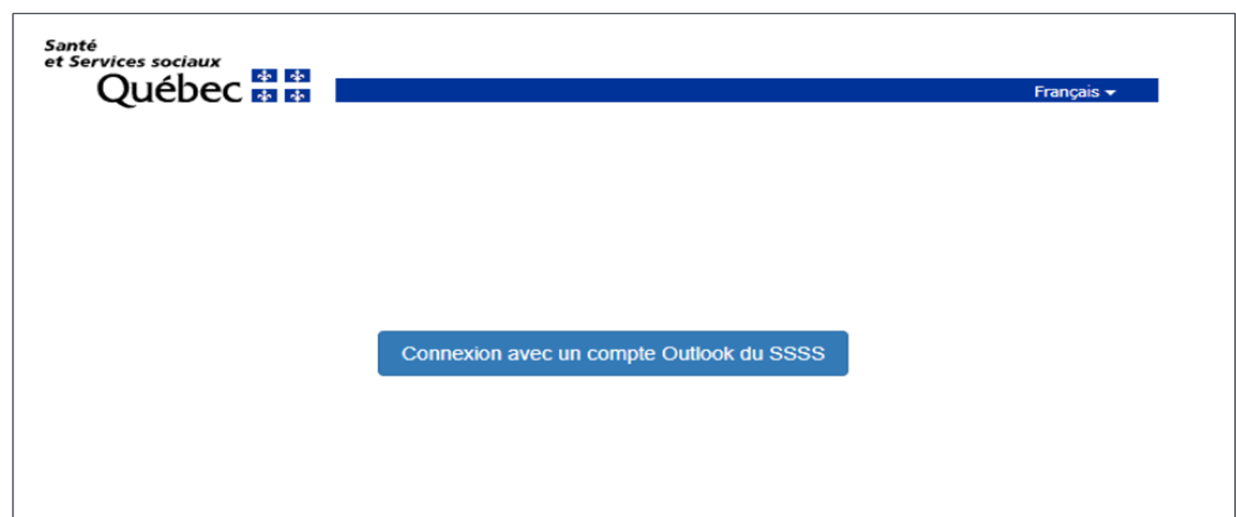
Pour accéder à la plateforme, l'employé doit avoir un compte O365. La présentation des options lors de la connexion pourrait varier de l'image ci-dessus.
Notes:
Écran de connexion EntraID du MSSS ou l’usager pourra saisir son courriel et son mot de passe.

Slide 15
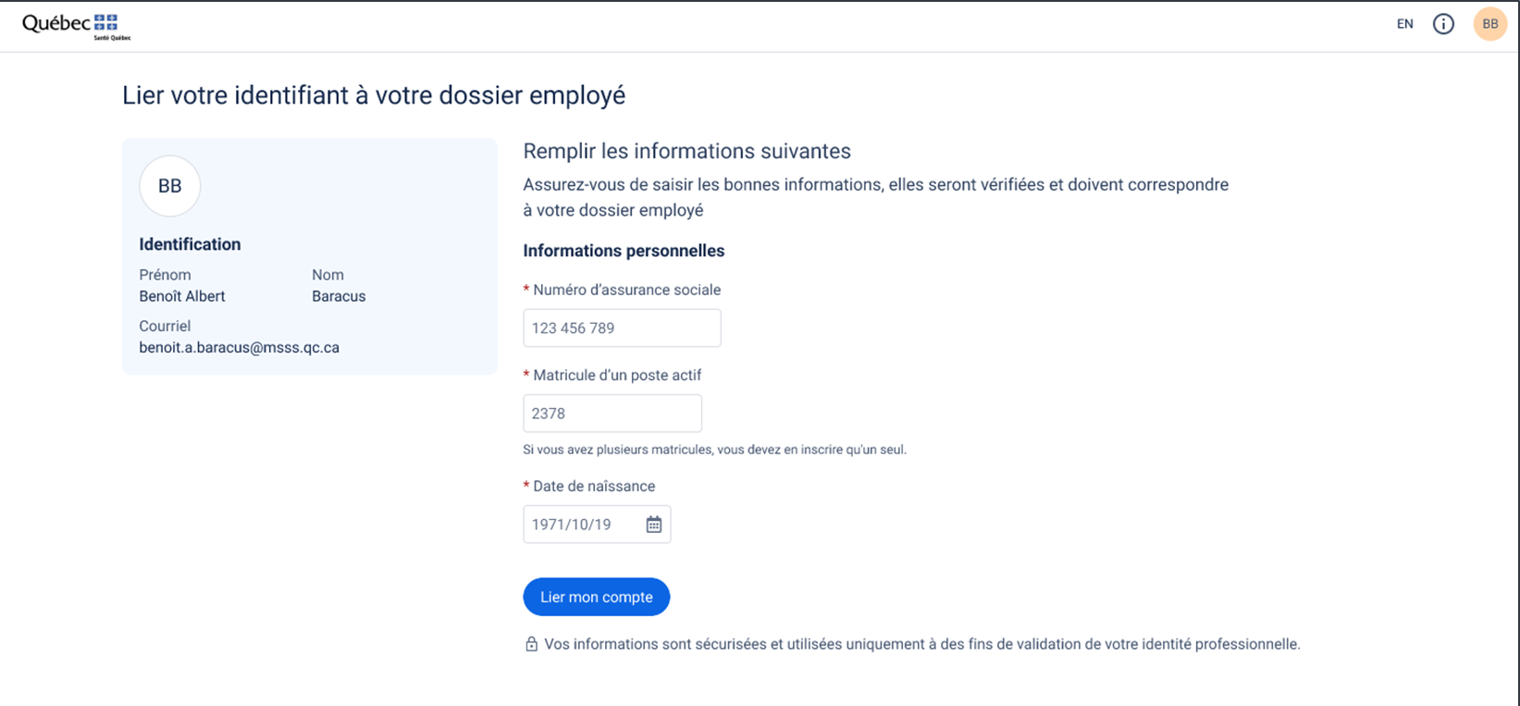
Lors de la première connexion, l'employé doit synchroniser son profil. Pour ce faire, il doit saisir les informations requises, soit son NAS, son matricule ainsi que sa date de naissance. Cette étape permet de s'assurer de l'identification unique de l'employé et d'établir une correspondance au niveau des informations.
Lors des connexions ultérieures, ces informations ne sont plus requises. L'authentification se fait alors avec les informations du compte O365.

Slide 16
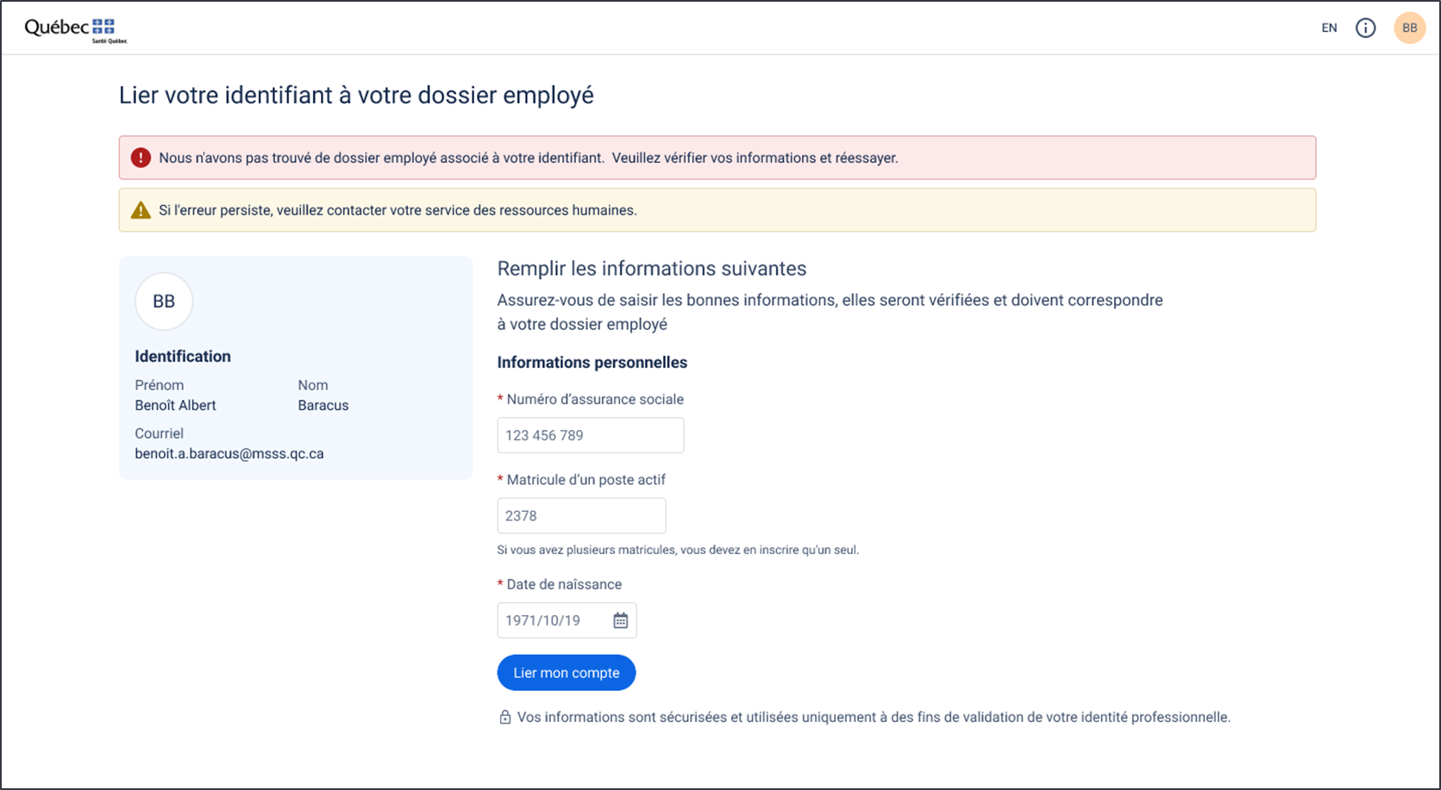
Si les informations saisies par l'employé sont erronées, des avertissements s'affichent.
Quoi faire?
- Assurez-vous d'être un employé admissible au PURA;
- Si vous êtes admissibles, veuillez validez que l'information ne vous a pas été déjà transmise via votre adresse courriel personnelle inscrite à votre dossier ou par la poste.
L'employé peut être amené à contacter son service des ressources humaines pour de l'assistance.
Notes:
Les messages d’erreur suivant seront présentés à l’usager si une donnée erronée est entré ou si le dossier n’existe pas.
Après 5 tentatives, l’usager sera bloqué pour 24h avec le courriel utilisé

Slide 17
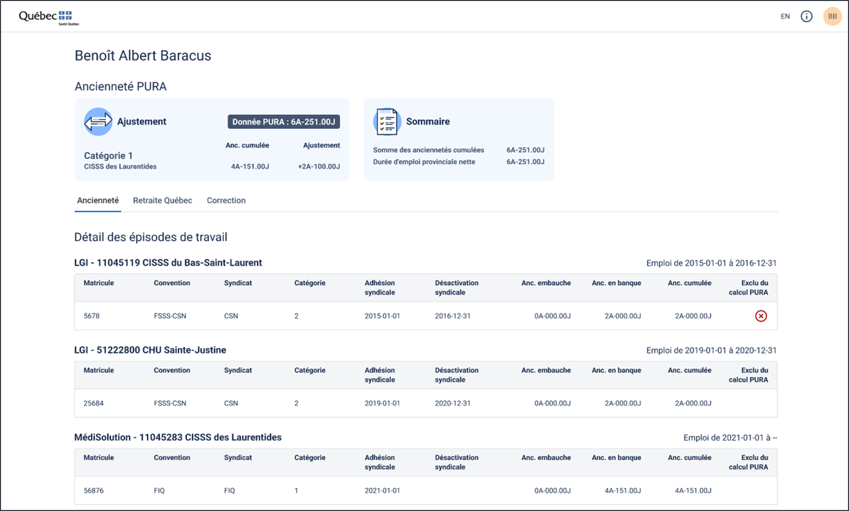
L'employé accède alors à son profil sur la plateforme et reste positionné par défaut sur l'onglet Ancienneté. Il voit l'ensemble des épisodes de travail identifiés dans les systèmes LGI et Médisolution ainsi que la donnée PURA.
2
1
3
5
4
Notes:
Écran de base après la connexion.
La section Ancienneté PURA représente le calcul effectué basé sur l’ensemble des événements de travail et les données de Retraite Québec.
L’usager pourra voir par catégorie par établissements l’ancienneté actuellement accumulé et l’ajustement qui sera fait ainsi que un sommaire des anciennetés cumulé
L’usager pourra voir l’ensemble des épisodes de travail qui fût combiné par type de fournisseurs (MDS et LGI sous l’onglet Ancienneté, Retraite Québec sous retraite Québec)
Dans le détail des épisodes de travail, l’usager pourra voir par épisode le détails de celui-ci ainsi que si l’épisode a été exclus (IE: trou de plus de 365 jours avant l’épisode d’avant)

Slide 18
Santé Québec
Dans l'encadré Ancienneté PURA on retrouve plusieurs données. Notamment la catégorie active de l'employé ainsi que l'établissement auquel elle est liée. On retrouve aussi l'ancienneté cumulée (en date du 31 mai 2025) dans cette catégorie. L'ajustement représente l'ancienneté provenant de liens d'emploi antérieurs éligibles qui sera ajoutée.
La donnée PURA est obtenue en additionnant toutes les anciennetés cumulées des épisodes de travail recensés. Par la suite la plateforme valide que la somme ainsi obtenue ne soit pas supérieure à la durée d'emploi provinciale nette. Si cette validation est fructueuse, on obtient ainsi la Donnée PURA. L'encadré Sommaire présente 2 informations, soit la somme des anciennetés cumulées ainsi que la durée d'emploi provinciale nette qui est la somme des durées d'emploi des épisodes de travail recensés.
Dans la section du bas, on retrouve l'ensemble du détail des épisodes d'emploi recensés. Sont identifiés, le syndicat, la catégorie, la date d'adhésion à ce syndicat, la date de désactivation du syndicat le cas échéant, l'ancienneté reconnue à l'embauche, l'ancienneté accumulée en banque ainsi que l'ancienneté cumulée.
L'ancienneté cumulée est l'addition de l'ancienneté à l'embauche et de l'ancienneté en banque.
À l'extrême droite de la section du bas se trouve un indicateur. Un X rouge indique à l'employé que cet épisode de travail n'a pas été pris en compte dans le calcul.
Notes:
Ancienneté à l'embauche : Ancienneté reconnue à l'embauche d'un employé dans un établissement.
Ancienneté en banque : Total des jours travaillés pendant un épisode de travail syndical dans un établissement
Ancienneté cumulée : Somme de l'ancienneté à l'embauche et de l'ancienneté en banque
Ancienneté provinciale totale : Addition de l'Ancienneté cumulée de tous les épisodes d'emploi admissibles au PURA
Ajustement PURA : Formule : comparer la donnée PURA obetnue avec chaque épisode syndical actif au 31 mai 2025. Pour l'épisode actif l'ajustement PURA est le résultat de la Donnée PURA moins l'ancienneté cumulée dans le syndicat actif. Si ce calcu donnne une valeur négative l'ajustement PURA sera égal à 0

Slide 19
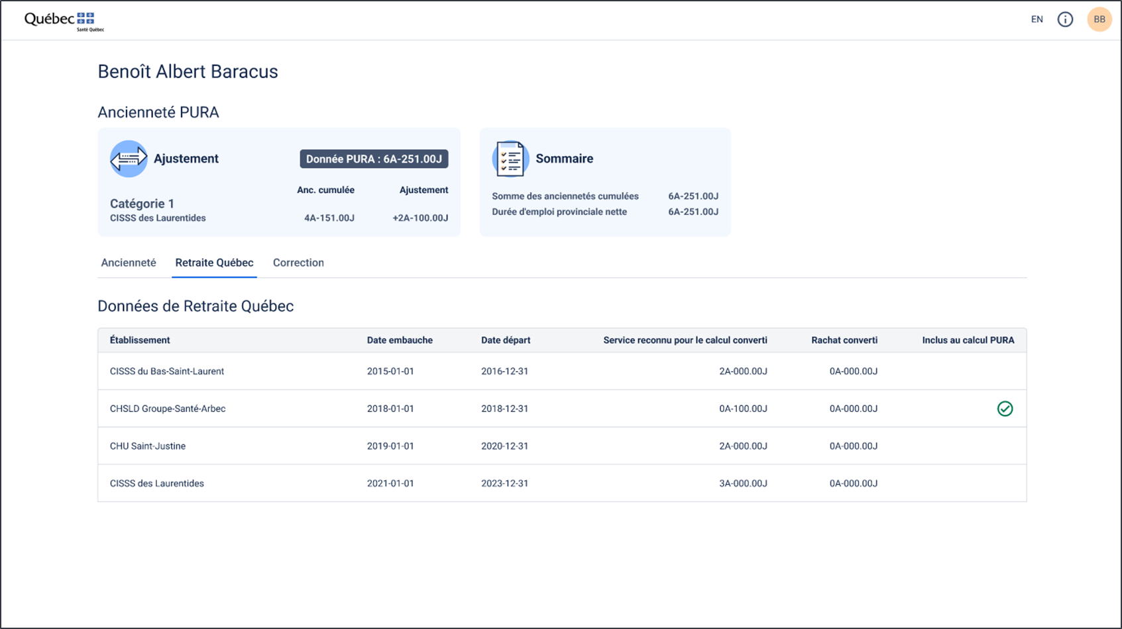
L'employé a également la possibilité d'ouvrir l'onglet Retraite Québec.
1
2
3

Slide 20
Un onglet est accessible à l'employé et rassemble toutes les données provenant de Retraite Québec. Les données de retraite Québec ne sont utilisées que lorsqu'il n'y a pas de donnée accessible provenant de LGI ou de Médisolution.
Les informations sont rassemblées en fonction des établissements. Les données fournies par Retraite Québec, sont le service reconnu aux fins de calcul et les rachats de service. Ces données ont fait l'objet d'une conversion afin de les exprimer en jour calendaire.
Lorsque la donnée Retraite Québec est utilisée dans le calcul, cet élément est marqué avec un crochet vert.

Slide 21
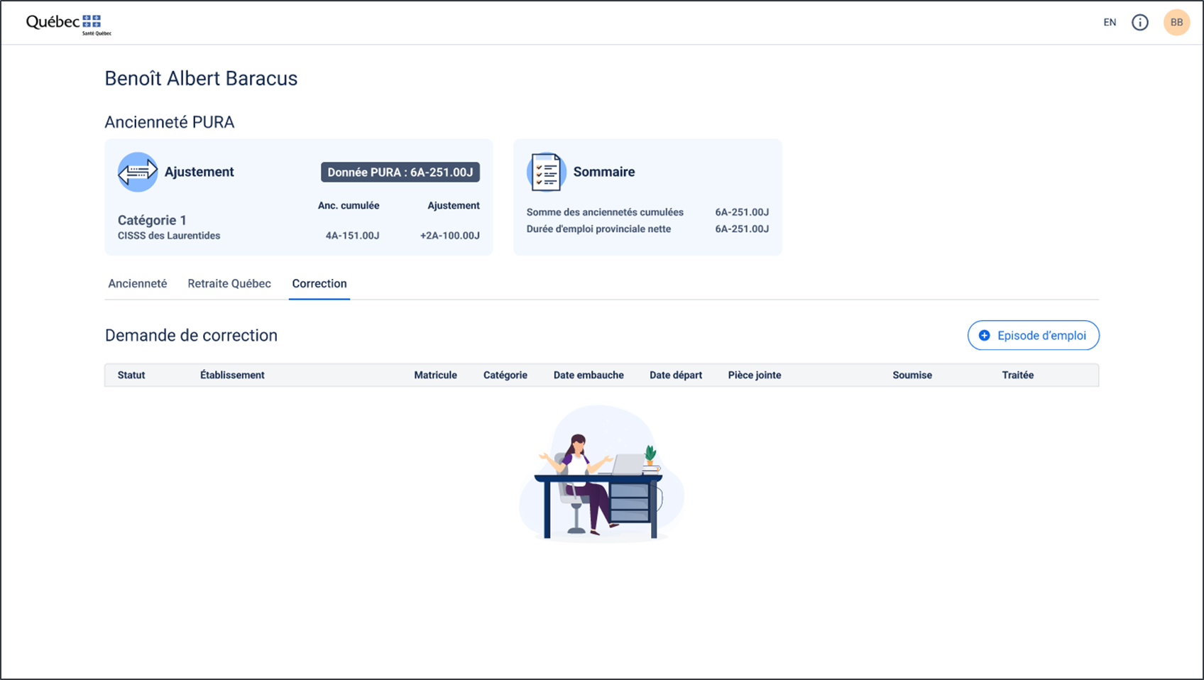
Un onglet est également disponible pour permettre à l'employé de visualiser ses demandes d'ajouts d'épisodes d'emploi
Un bouton permet à l'employé de formuler sa demande d'ajout d'épisode d'emploi
1
2
À noter que votre établissement peut mettre en place un processus centralisé, externe aux fonctionnalités offertes aux plateformes.
Notes:
Sous l’onglet correction, l’usager pourra ajouter des épisodes d’emploi pour faire réviser son calcul. Chaque épisode doit être soumis individuellement.

Slide 22
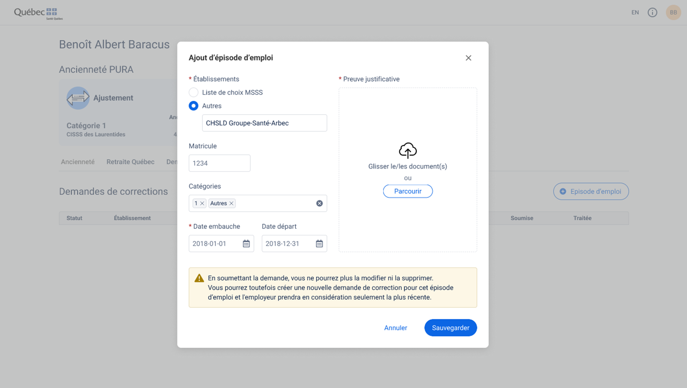
Lorsque l'employé clique sur le bouton + Épisode d'emploi, la fenêtre ci-contre apparaît.
L'employé doit compléter les informations requises. Le nom de l'établissement, la date d'embauche et la pièce justificative sont des champs obligatoires. Les autres informations permettent de préciser la demande de l'employé. Sur certains champs des choix pré-formatés sont disponibles.
Une fois la demande soumise, l'employé ne peut plus la modifier ou la supprimer. Il pourra cependant placer une nouvelle demande au besoin. La plus récente sera alors analysée par les services des ressources humaines.
Notes:
Lorsque l’usager sélectionne d’ajouter un événement, il se fera présenter cette fenêtre.
Il devra fournir le nom de l’établissement MSSS où celui-ci a eu lieu, ou entrer un nom manuellement si l’épisode fut dans un EPC ou pré-date les fusions CISSS/CIUSSS
Il devra fournir, si possible, le matricule ainsi que la catégorie d’emploi de l’événement de travail (ces informations sont facultatives)
La date d’embauche est obligatoire, mais pas celle de départ (emploi encore actif à se jour)
La preuve justificative (fichier texte, image, pdf) est obligatoire pour pouvoir soumettre sa demande

Slide 23
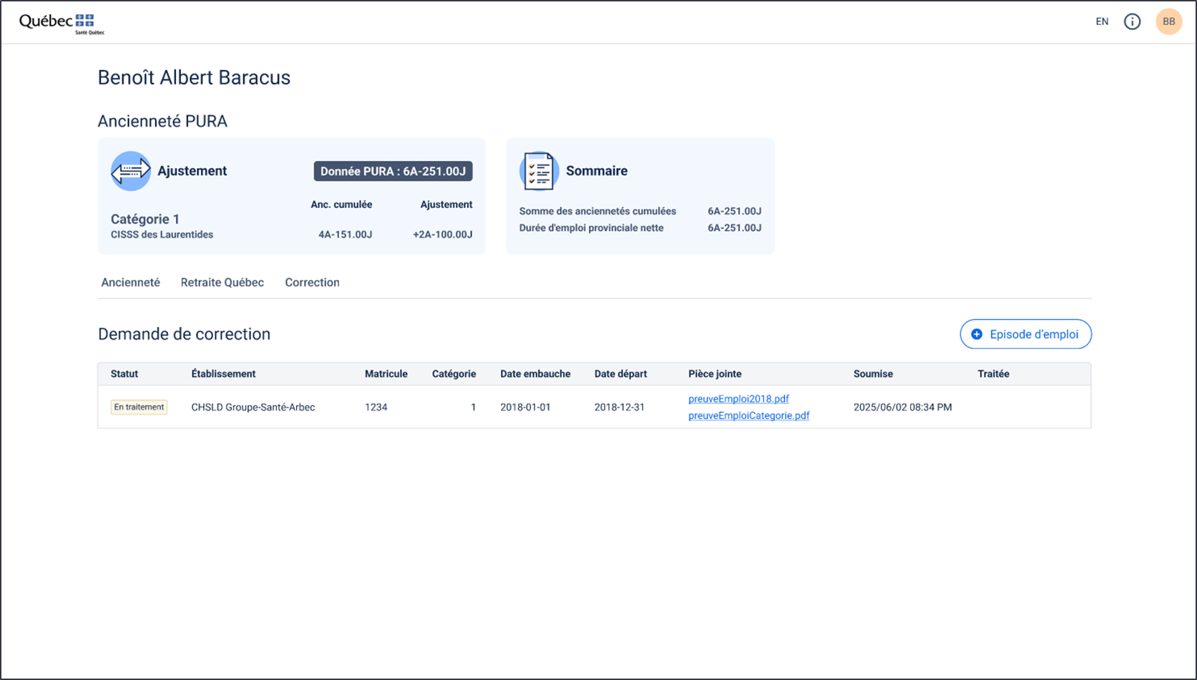
Lorsque la demande est complétée et soumise, la demande apparaît dans l'onglet avec les informations. Elle reste visible pour l'employé.
La demande est assortie d'un statut.

Slide 24
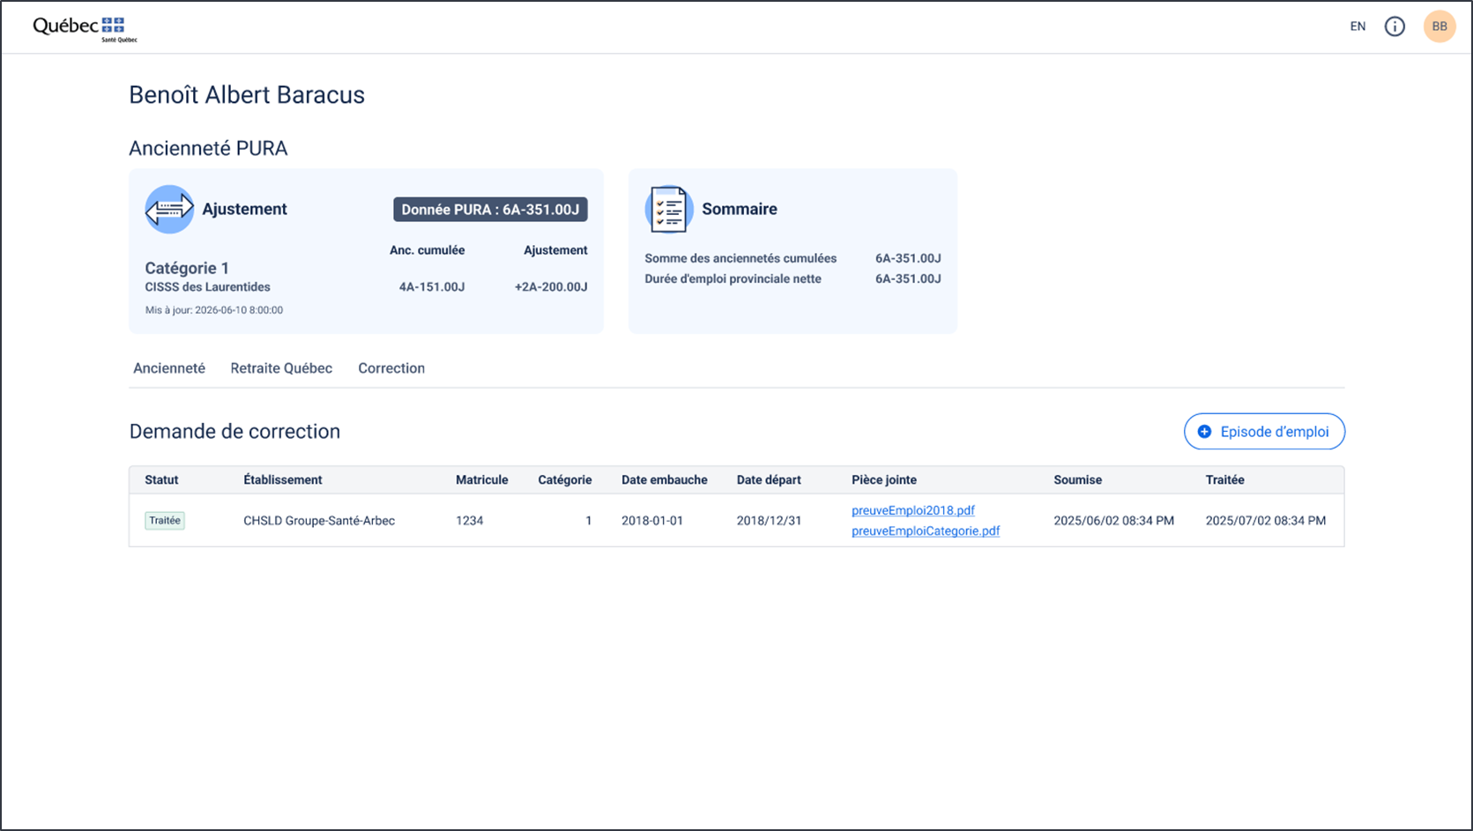
Lorsque la demande est traitée, la date est indiquée dans la colonne désignée.
Notes:
Une fois traité, le statut, et le PURA, si ajusté, sera mis a jour. Une date de mise a jour du calcul sera visible pour l’employé

Slide 25
Rôles et responsabilités

Slide 26
Responsabilités en tant qu'employé
Accéder à la plateforme et valider les informations
  Une fois connecté à la plateforme PURA, l’employé aura accès à l’information sur le nombre d’années d’ancienneté PURA, ainsi que le détail de chacun des épisodes d’emploi reconnus, de manière chronologique.
  Chaque épisode d’emploi comprend, lorsque disponible, l’information sur l’employeur, le syndicat visé, la date de début, la date de fin, l’ancienneté accumulée et le matricule à l’époque de l’épisode d’emploi.
  Si les épisodes d’emploi sont conformes, l’employé n’a aucune action à poser.
Effectuer une demande d'ajout d'épisode d'emploi
  Si un épisode d’emploi est manquant dans le profil de l’employé de la plateforme PURA, l’employé pourra faire une demande d’ajout d’épisode d’emploi, via la plateforme ou via le processus établi localement et joindre de la documentation au besoin.
Pour les employés sans adresse courriel professionnelle, la validation des épisodes d'emploi pourra se faire par la lettre qui vous sera acheminée soit par votre adresse courriel personnelle ou par la poste.

Slide 27
Critères d'admissibilité au PURA
Les deux principaux critères sont les suivants :
  Être à l’emploi de Santé Québec en date du 31 mai 2025;
  Appartenir à l’une ou l’autre des catégories 1 à 4 ou SNS.
Pour les employés à l’emploi du RSSS et qui ont un ou plusieurs épisodes d’emploi antérieurs dans le RSSS :
Les épisodes d’emploi peuvent être reconnus à la condition qu’il ne se soit pas écoulé plus d’un (1) an entre ce ou ces liens d’emplois.

Slide 28
Annexes - Matériel supplémentaire

Slide 29
D'où proviennent les données?
Bases de données courantes Médisolution
Validation des données par les établissements
Effectivité de l’ancienneté
Dotation
Choix de vacances
Paiement des primes
Remplacements
Listes d’ancienneté
Injection massive de l’ajustement PURA dans les bases de données RH locales (Médisolution et LGI) des établissements
Production des listes d’ancienneté au 30 septembre 2025
Bases de données courantes LGI
Plateforme PURA
(calcul de l’ajustement PURA)
Données Retraite Québec

